Slide 1

Séminaire FEDOM – MEDEF Réunion
Les enjeux du financement du secteur privé à La Réunion : quelles réponses opérationnelles à apporter ?

Slide 2
Bienvenue
par Pierrick ROBERT, président de la CCI Réunion.

Slide 3
Ouverture
Hervé MARITON, ancien ministre, président de la FEDOM

Slide 4
Introduction
Katy HOARAU, présidente du MEDEF

Slide 5
Diagnostic territorial, panorama de l’économie réunionnaise
Philippe LA COGNATA, Directeur IEDOM Réunion.

Slide 6
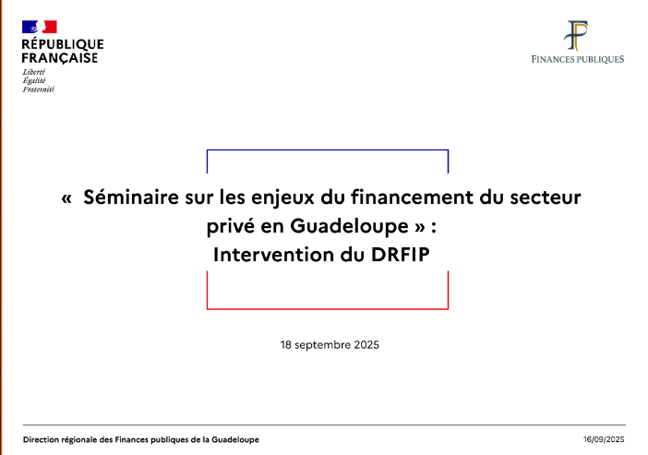

Slide 7
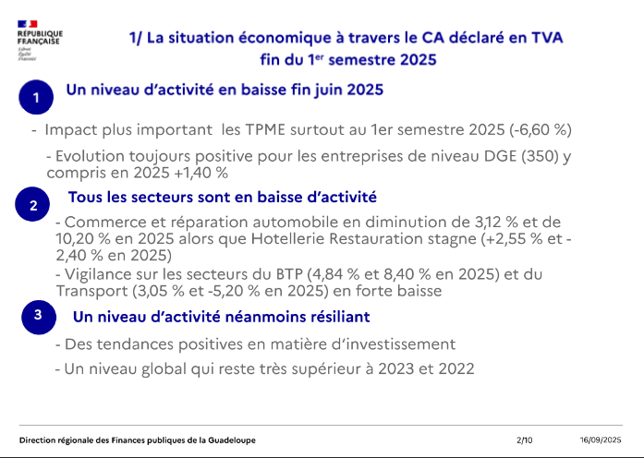

Slide 8
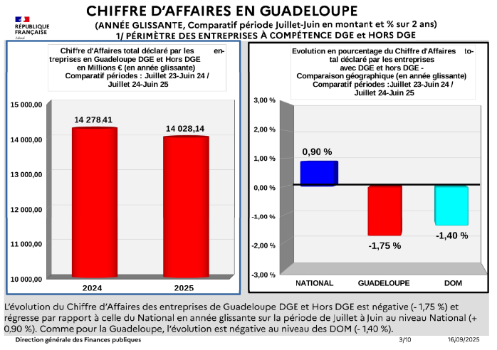

Slide 9
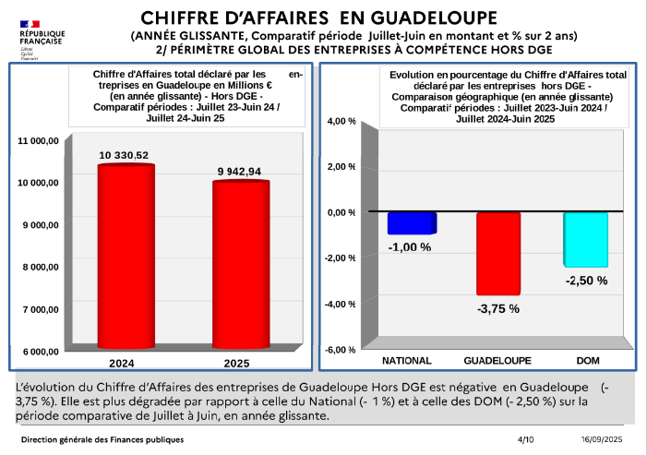

Slide 10
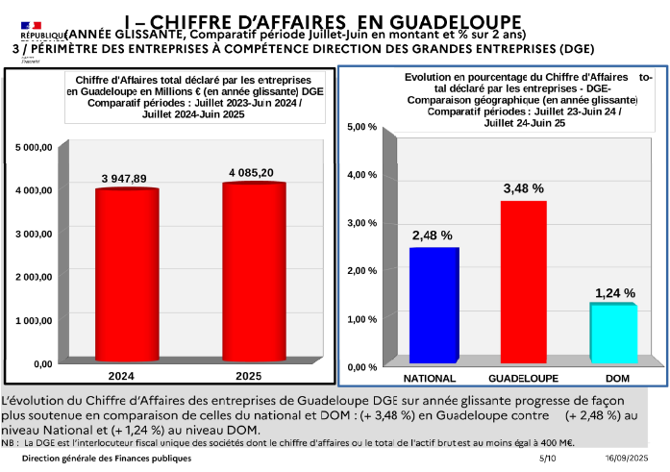

Slide 11
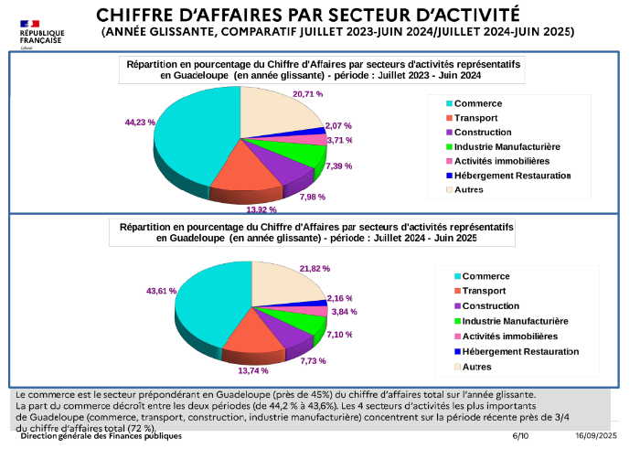

Slide 12
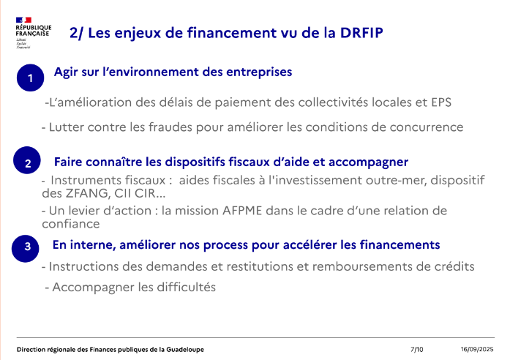

Slide 13
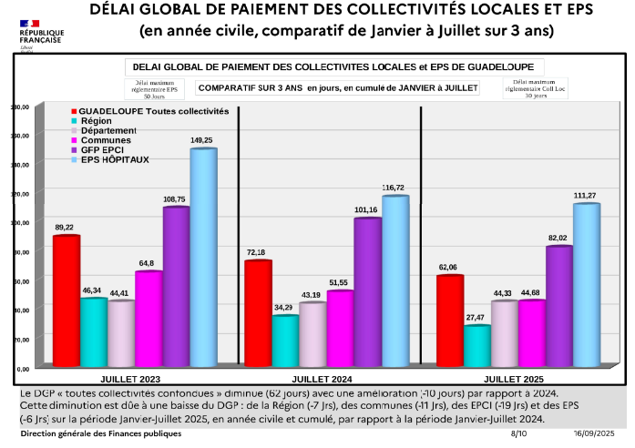

Slide 14
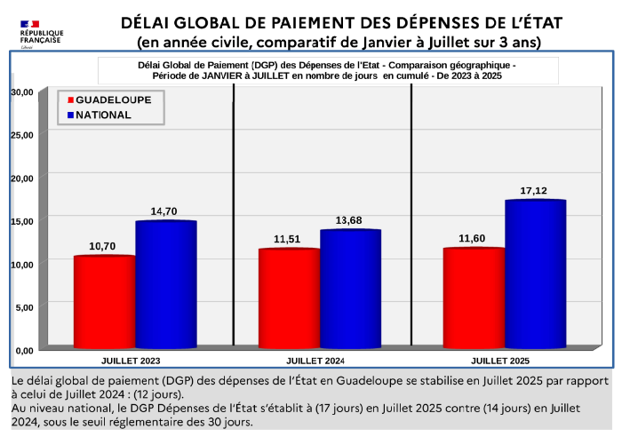

Slide 15
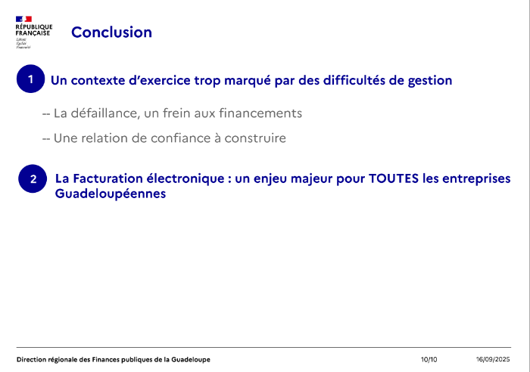

Slide 16


Slide 17
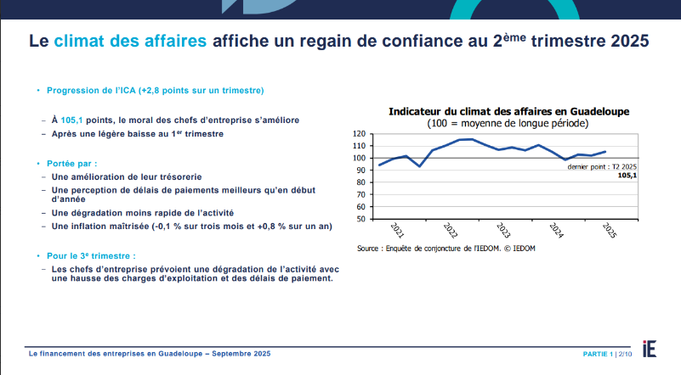

Slide 18
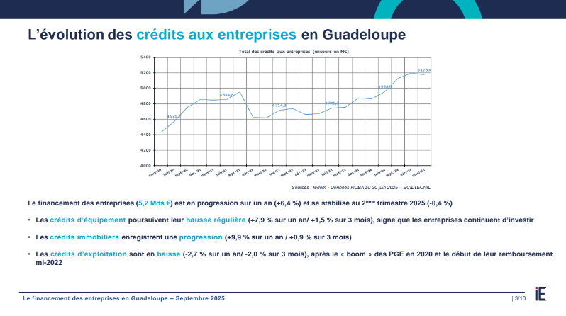

Slide 19
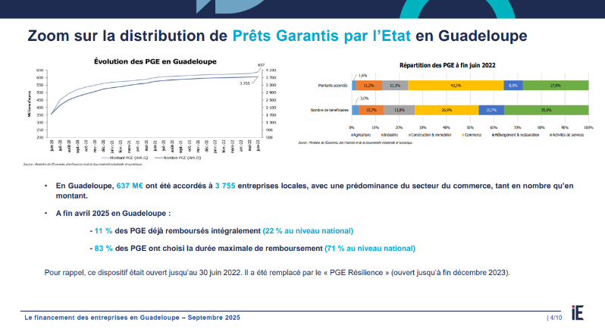

Slide 20
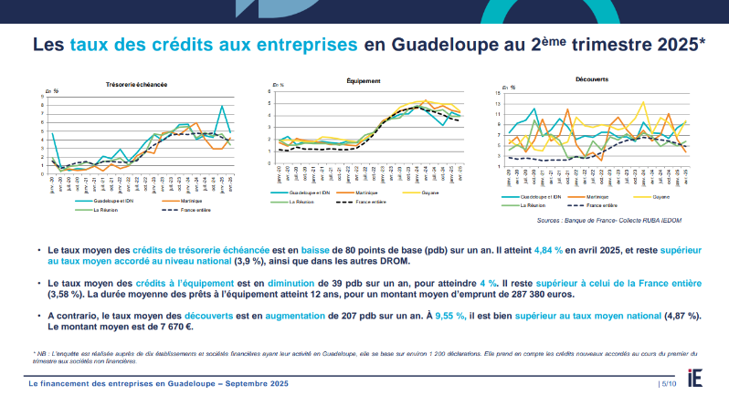

Slide 21
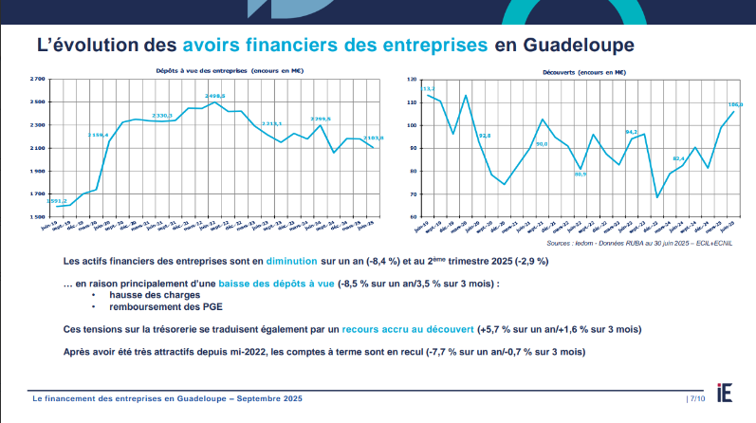

Slide 22
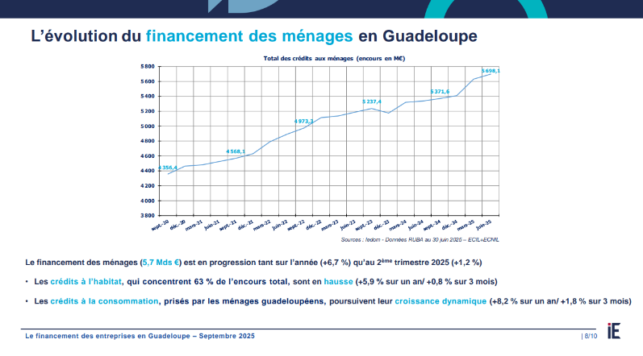

Slide 23
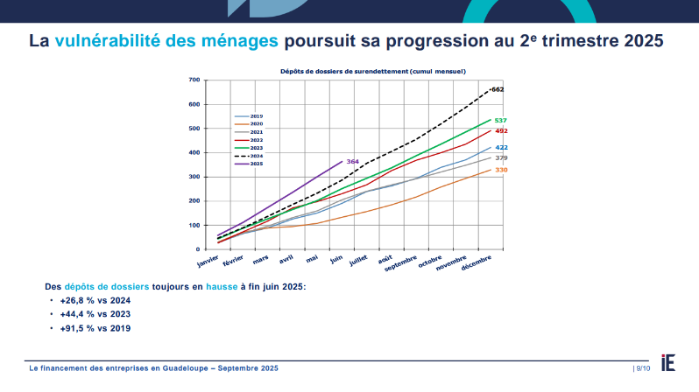

Slide 24


Slide 25
1ère séquence
Du développement à la transmission : consolider le capital des entreprises réunionnaises

Slide 26
Développer et transmettre, le double défi de l’entrepreneur réunionnais
Sarra BELDI VENCATACHELLUM, fondatrice de The Island Cosmetics, et

Slide 27
Capital d’amorçage et transmission, deux maillons pour un écosystème solide
Michaël RICHARD, fondateur d’Impact Capital

Slide 28
Business angels, catalyseurs de croissance et de confiance
Tansu AKBULUT, chargé de mission Ingénierie financière à La Réunion Développement

Slide 29
Les fonds régionaux au service du capital des entreprises
Stéphane SCHLOGEL, directeur groupe Océan Indien Inter-Invest Outre-mer

Slide 30
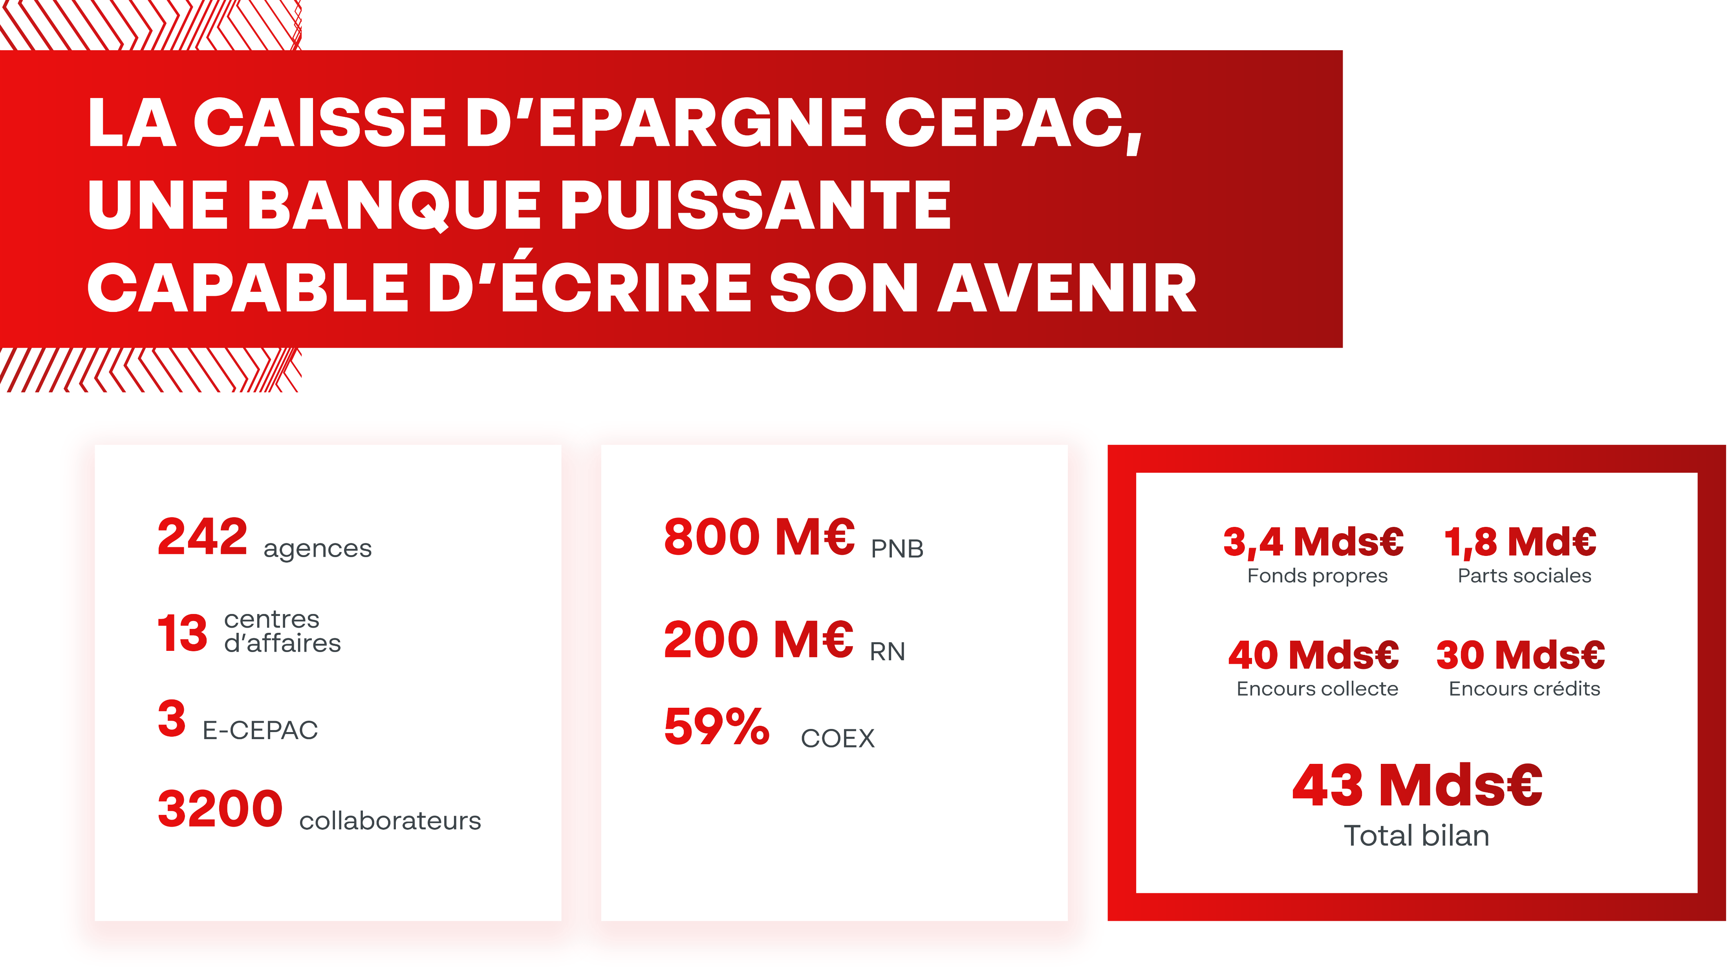

241
716
3,7 Mds€
1,8 Md€
Fonds propres
Parts sociales
181
35 Mds€
43 Mds€
Encours collecte
Encours crédits
61%
49,5 Mds€
Total bilan

Slide 31
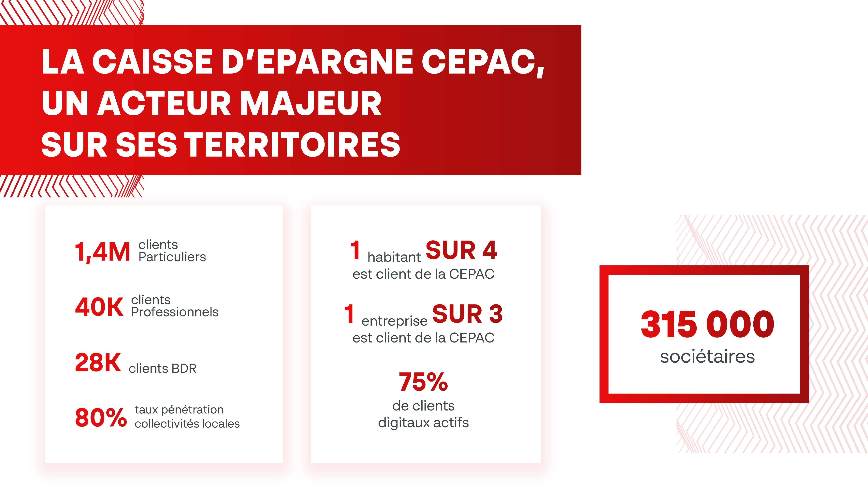
1,3M
46,5K
325 000
7K
sociétaires
74%
70%

Slide 32




















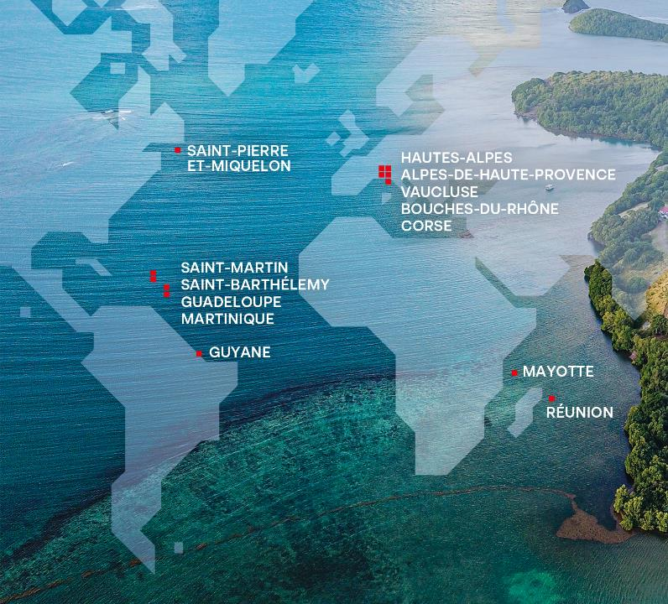

+ de 3200 collaborateurs
240 agences
13 centres d’affaires
NOS TERRITOIRES
SPM 28 collaborateurs
Alpes: 157 collaborateurs
Vaucluse 270 collaborateurs
Bouches Du Rhône 1790 collaborateurs
St Martin 13 collaborateurs
Corse 111 collaborateurs
St Barthélemy 6 collaborateurs
Guadeloupe 224 collaborateurs
Martinique 129 collaborateurs
Mayotte 12 collaborateurs
Guyane 6 collaborateurs
Réunion 431 collaborateurs

Slide 33

2,6Mds€ de crédits Immobiliers par an
108 000 logements gérés par nos sociétés HLM
8 000 clients Professionnels Libéraux de Santé

Slide 34
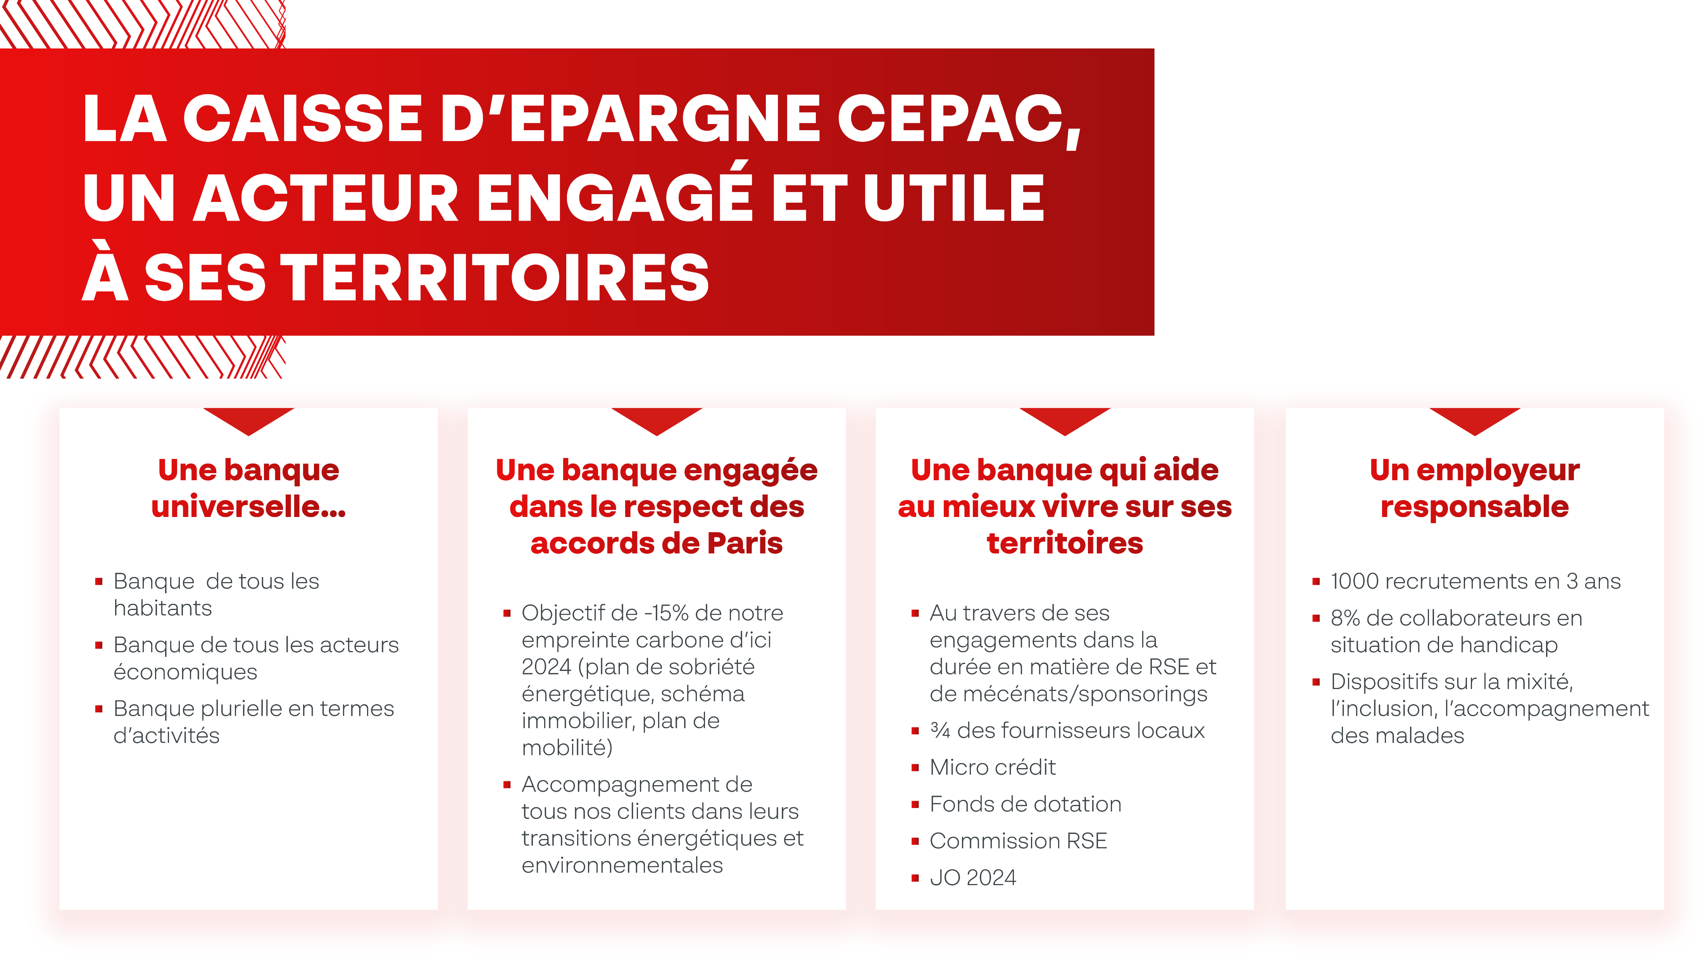
1200 recrutements en 3 ans
9 % de collaborateurs en situation de handicap

Slide 35
L’accompagnement des entreprises par
la BPI
Marjolaine SARKIS-BORDELAIS, Chargée d’affaires financement BPI

Slide 36
L’accompagnement des porteurs de projet par le réseau Entreprendre
Line CHARLES-HELENE, Directrice RESEAU ENTREPRENDRE GUADELOUPE

Slide 37
Les outils financiers distribués par le Réseau France Active
Dominique VIRASSAMY, Président de France Active Guadeloupe

Slide 38
L’offre assurancielle
Philippe BECH, Courtier

Slide 39
Contexte
• Offre d’assurance limitée depuis plusieurs décennies
• Régime Cat’Nat appliqué aux DOM seulement en 1990 après le cyclone Hugo
• Coût de la réassurance historiquement dissuasif

Slide 40
Schéma du Marché
Pyramide visuelle :
- Grandes Entreprises (forte crise)
- Petites Entreprises (primes en hausse)
- Particuliers (marché stable mais cher)

Slide 41
Marché en Trois Segments
1. Particuliers : Marché auto & habitation, tarifs élevés
2. Petites Entreprises : Assurables mais primes en hausse
3. Grandes Entreprises : Retrait Generali, réduction Groupama & Allianz, Nagico reste mais primes ×2 à ×3

Slide 42
Causes du Désengagement
• Catastrophes naturelles : rétention CCR trop élevée
• Émeutes : garantie supprimée ou limitée
• Risque de pertes massives pour les assureurs

Slide 43
Conséquences
• Seules 3 compagnies couvrent encore les grandes entreprises
• Recours au marché de Londres → primes ×3 à ×4
• Risque de sous-assurance massive

Slide 44
Pistes d’Action – Émeutes
• Surprime de 5 % sur contrats « dommages »
• Création d’un fonds de réassurance étatique
• Garantie émeutes obligatoire
• Intervention dès le premier euro

Slide 45
Pistes d’Action – Cat’Nat & Entreprises
• Réduire niveaux de rétention
• Construire différemment (renforcer bâtiments)
• Accepter franchises plus élevées
• Cibler garanties essentielles
• Investir dans prévention & résilience
• Former responsable assurance

Slide 46
Défi Complémentaire
• Manque d’experts sur place
• Allongement délais d’indemnisation
• Défiance des assurés ↗️

Slide 47
Conclusion
Objectif : préserver un tissu assurantiel robuste en Outre-Mer
✅ Réassurance adaptée
✅ Partage du risque avec l’État
✅ Prévention & formation
✅ Maintien de l’attractivité pour les assureurs

Slide 48
2ème SEQUENCE
Entreprises et banques : construire les conditions du financement privé

Slide 49
Parcours de financement, regard d’une entreprise réunionnaise
Fabien TURPIN, MROI

Slide 50
Soutenir les ambitions, les clés du financement à long terme (investissements et préfinancement)
Ludovic POUGET, directeur régional de Bpifrance, et CEPAC/BRED

Slide 51
Financer le quotidien pour préparer la croissance (BFR, fonds propres, etc.)
Fabrice GUILHEM, directeur régional de la CEPAC, et Christophe ALLEIN, directeur régional de la BRED

Slide 52
Enjeux et défis de l’offre assurantielle
James HUET, président du Comité des Assureurs

Slide 53



Accélérer la transition écologique en Guadeloupe
Mauvaise gestion de nos ressources : Enfouissement des déchets majoritaires (60 % en 2023, ORDEC), forte dépendance des énergies fossiles, dépendance de l’import, …
Urgence climatique : Des objectifs régionaux, nationaux et internationaux à atteindre : Neutralité carbone en 2050, Accords de Paris, …
Vulnérabilité de nos territoires : Montée des eaux, érosion côtière, menaces sur la biodiversité, impacts sur l’économie locale (agriculture, pêche, …), raréfaction des ressources,. Cannes de moins bonne qualité (campagne décalée, sargasses, brume des sables, …

Slide 54
L’ADEME en bref…
STATUT
Etablissement public national, opérateur d’Etat, sous tutelles ministérielles
MISSION
Accompagner les collectivités, entreprises et association dans leur transition écologique
EQUIPE
Environ 1.000 personnes en France, dans les services centraux et en directions régionales
EXPERTISES
1. Déchets, économie circulaire
2. Energies renouvelables, efficacité énergétique, mobilité durable
3. Territoires durables et adaptation au changement climatique, alimentation durable, tourisme durable
RESSOURCES
Etudes et observation
Outils et méthodes
Financement
Diffusion de bonnes pratiques
Notes:
17 agences régionales dont 1 en Guadeloupe pour Guadeloupe /SXM/SBH
9 agents actuellement en Guadeloupe

Slide 55

L’ADEME et les entreprises
Un accompagnement dans la mise en œuvre des initiatives en faveur de la transition écologique
  Accompagnement et conseil
  Financement : des aides adaptées à la maturité des projets
  Formations
  Evènements
  Outils pour agir : publication et documents
Parcours entreprises
En partenariat avec les acteurs territoriaux : services de l’Etat, autres opérateurs, grandes collectivités, représentants du monde économique, partenaires associatifs

Slide 56









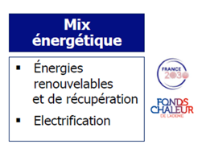


Panorama de l’offre décarbonation des entreprises
Pré-diagnostic / Audit
Structuration de la démarche/ Elaboration d’une stratégie
Etude de faisabilité
Investissement
Cadre de compensation
Notes:
Une grande partie de nos aides s’articule aujourd'hui autour de la décarbonation des entreprises

Slide 57
1 - Identification du projet d’entreprise
Objectif : Renforcer l’efficacité énergétique et accélérer la décarbonation des entreprises
Public concerné : Entreprises PME & ETI tertiaires et industrielles privées (hors secteur agricole)
Lancement de la mission en cours en Guadeloupe
Missions assurées gratuitement par des conseillers énergie
Information de 1er niveau (technique - réglementaire – financière …)
Apporter un conseil personnalisé pour aider l’entreprise à définir son projet
Réaliser un état des lieux via une visite énergie en entreprise
Appui à l’analyse de devis
Aide à la prise en main des équipements ou du local rénové et au suivi des consommations énergétiques

Slide 58






1 - Les offres diagnostics Bpifrance/ADEME
ÉCOCONCEPTION
    Améliorer l’impact d’un produit ou d’un service via une évaluation environnementale
    Un produit, service ou procédé de l’entreprise
    Evaluation environnementale sous forme d’ACV, plan d’actions d’écoconception chiffré, formation des équipes à l’écoconception
    PME tout secteur
    6 à 8 mois / 18 Jours Homme*
    Entre 5 400 € et 7 200 € après subvention de 70% à 60% de l’ADEME
ÉCO-FLUX
    Réaliser des économies en faisant la chasse aux gaspillages (eau, énergie, matière, déchets)
    Eau, énergie déchets, matières premières et consommables
    Plan d’actions chiffré ciblé court terme
    PME, ETI , par site de 20 à 250 salariés
    Tout secteur qui génère des flux
    1 an et demi / 5 à 8 Jours Homme *
    Entre 2 000 € à 3 000 € après subvention de 60% à 40% de l’ADEME
DIAG
DÉCARBON’ACTION
    Mesurer et réduire ses émissions de gaz à effet de serre pour limiter son impact sur le climat
    Toute l’activité de l’entreprise (déplacements des salariés, usage des sols, achats de services, …)
    Bilan de Gaz à Effet de Serre et Fiches action
    TPE, PME, ETI (tout secteur) de moins de 500 salariés n’ayant jamais réalisé de Bilan GES
    6 à 8 mois / 12 Jours Homme*
    6 000 € après subvention de 40% de l’ADEME
PERF’IMMO
    Réduire les consommations énergétiques d’usage des bâtiments tertiaires
    Usage des bâtiments
    Scénarios chiffrés de rénovation énergétique conforme au décret tertiaire
    PME, ETI, GE par site
    Propriétaires ou crédit preneurs
    3 à 6 mois*
    Entre 3 000€ et 17 000€
    Subvention complémentaire de 40% pour les PME ( 4 sites max)
DIAG
DIAG
DIAG
OBJECTIFS
ÉLÉMENT
ÉVALUÉ
EXEMPLES DE LIVRABLES
PUBLIC VISÉ
MODALITÉS
*Variable selon la taille de l’entreprise
https://diag.bpifrance.fr/

Slide 59

2 - Structuration de la démarche / stratégie
ACT PAS à Pas : Toutes entreprises ayant réalisé un BEGES < 2 ans et suivi la formation ACT Pas-à-pas. Mobiliser un consultant formé à la démarche ACT → définir une stratégie de décarbonation alignée sur l’accord de Paris et un plan d‘actions associé (durée : 30JH sur 12 à 18 mois)
5 grandes étapes
Aide de 60 % pour GE – 70% pour ME et 80% pour PE Assiette éligible : 30 k€ Plafonnée à 18 k€
1. Situation actuelle
2. Enjeux et défis
3. Vision
4. Nouvelle stratégie
5. Plan d’action
ACT Evaluation : Toutes Ent. / avoir définit une stratégie de décarbonation → Evaluer cette stratégie en sollicitant un consultant formé à la démarche ACT (durée : 5 à 6JH sur 3 à 4 mois)
Définition d’une notation à l’issue de l’évaluation
Aide de 60 % pour GE – 70% pour ME et 80% pour PE Assiette éligible : 5 k€ Plafonnée à 3 k€
Notes:
1 : État des lieux global des pratiques de l'entreprise et de sa maturité sur le sujet
2 : Analyse de la performance carbone actuelle, ainsi que des risques et opportunités liés à la transition bas carbone
3 : Vision long terme de l’entreprise dans un monde bas carbone, avec une feuille de route séquencée associée
4 : Fixation d’une trajectoire de décarbonation, et plan stratégique à court/moyen termes
5 : Élaboration d’un plan d’action traduisant les orientations stratégiques sur le court terme

Slide 60
3 - Soutien à l’investissement – Ex : DECARBFLASH 2025/2027
Objectif : Accompagner les industriels dans la décarbonation de leurs process
Actions éligibles
Récupération de chaleur fatale avec ou sans PAC en réhausse de température
Installation de purgeurs vapeur sur circuits vapeur
Installation de lignes de retours condensats sur circuits vapeur
Installation de lignes de retours sur les circuits NEP
Système de mise sous vide
Ajour d’effet thermocompression ou d’effet supplémentaire sur évaporateur
Fours et chaudières industriels
Système de chauffage électrique de fluide ou séchage de pates ou solides
Système de distillation électrique
Installation photovoltaïque
Public concerné : Entreprises industrielles existantes
Critère d’éligibilité :
25 k€ < Investissement < 3M€
TRB > 3 ans
aide < 80 €/ tonnes CO2 sur 20 ans
Prochaines relèves :
15/10/2025
16/02/2026
15/06/2026
15/10/2026
15/02/2027
Aides de 45 à 75 %

Slide 61


Les aides à l’économie circulaire et à la mobilité
Fonds Economie Circulaire :
Accompagnement de projets visant à réduire la production de déchets, soit en limitant leur génération à la source, soit en optimisant leur valorisation.
  Mise en place de démarches d’écoconception ou d’économie de la fonctionnalité
  Allongement de la durée de vie des produits,
  Développement du réemploi et du recyclage des déchets.
Soutien à la mobilité durable
  Plan de mobilité employeur (PDME)
  Challenge de la mobilité
  organisé par la mission Guadeloupe Mobilité Durable de Synerg’îles
  Dispositif MobiliPro pour optimiser les déplacements professionnels
Page mobilité ADEME

Slide 62

AGIR
Le site AGIR est un outil unique pour découvrir les financements disponibles, les critères d’éligibilité des projets et déposer des dossiers de demande d’aide.
https://agirpourlatransition.ademe.fr/

Slide 63
Contact ADEME Guadeloupe
Jonathan MULLER
jonathan.muller@ademe.fr

Slide 64
3ème SEQUENCE
Subventions publiques : transformer le labyrinthe administratif en levier stratégique

Slide 65
Forces et faiblesses des aides publiques (subventions, crédits d’impôt et autres produits spécifiques)
Germain GULTZGOFF, associé-gérant de Verso Consulting

Slide 66
L’aide fiscale à l’investissement productif, un soutien primordial au développement économique
Christelle PORTIER, directrice adjointe de la DRFIP

Slide 67
Le FEDER et l’aide au fret, l’Europe s’engage à La Réunion
Jean-François GALDIN, directeur FEDER Economie à La Région Réunion

Slide 68
Les besoins des porteurs de projets
Jenny WU-TIU-YEN, responsable des Procédés et Innovations chez eRcane, et

Slide 69
Conclusion des travaux

Slide 70
Synthèse des travaux par Hervé MARITON, président de la FEDOM

Slide 71
Intervention d'Huguette BELLO, présidente du Conseil régional de La Réunion

Slide 72
Clôture des travaux par Nathalie INFANTE, SGAR de La Réunion

Slide 73
Conclusion par Ary CHALUS, président du conseil régional de la Guadeloupe

